Slide 1
Файловые системы и организация хранилища (raid, zfs)
Выполнила студентка ПНИПУ
группы ИТСИ-17
Ермакова Ольга

Slide 2
Что такое RAID и зачем оно нужно
RAID — это дисковый массив из нескольких устройств (жестких дисков). Этот массив служит для повышения надёжности хранения данных и/или для повышения скорости чтения/записи информации.

Slide 3
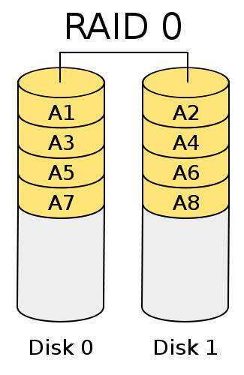
RAID 0
Достоинства:
Высокая производительность для приложений требующих обработки большого объема данных
Простота реализации
Низкая стоимость
Недостатки:
Низкая отказоустойчивость
Отказ одного диска влечет за собой потерю всех данных массива

Slide 4
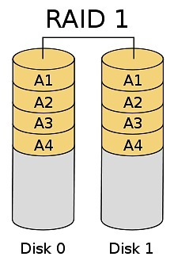
RAID 1
Достоинства:
Простота реализации
Возможность восстановления данных (копирование)
Быстродействие
Недостатки:
Высокая стоимость
Низкая скорость передачи данных

Slide 5
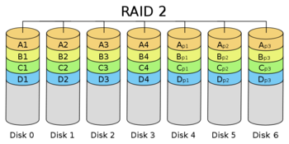
RAID 2
Достоинства:
Быстрая коррекция ошибок
Очень высокая скорость передачи данных больших объемов
При увеличении количества дисков, накладные расходы уменьшаются
Достаточно простая реализация
Недостатки:
Высокая стоимость
Низкая скорость передачи данных

Slide 6
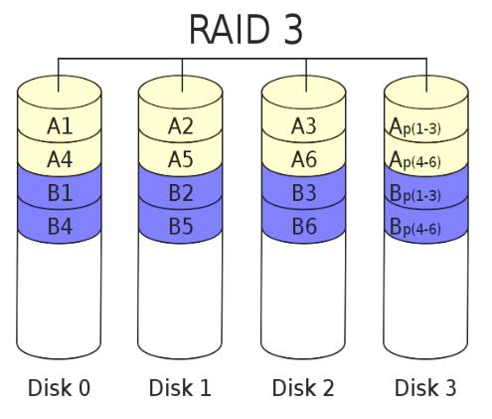
RAID 3
Достоинства:
высокая скорость передачи данных
Отказ диска мало влияет на скорость работы массива
Малые накладные расходы для реализации избыточности
Недостатки:
Непростая реализация
Низкая производительность

Slide 7
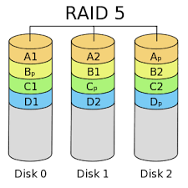
RAID 5
Достоинства:
Высокая скорость записи данных
Достаточно высокая скорость чтения данных
Высокая производительность при большой интенсивности запросов чтения/записи данных
Недостатки:
Непростая реализация
Низкая скорость чтения/записи данных малого объема при единичных запросах

Slide 8
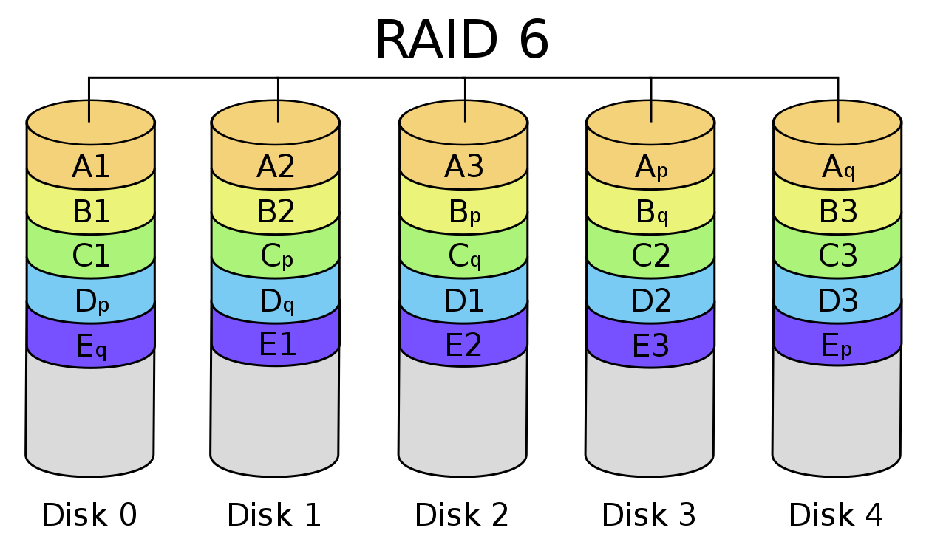
RAID 6
Достоинства:
Высокая отказоустойчивость
Достаточно высокая скорость обработки запросов
Недостатки:
Непростая реализация
Низкая скорость записи данных

Slide 9
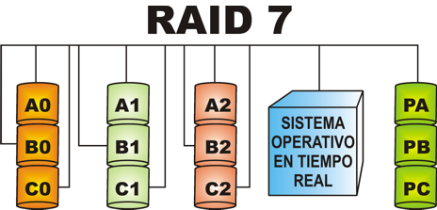
RAID 7
Достоинства:
высокая скорость передачи данных
высокая скорость обработки запросов
высокая масштабируемость хост-интерфейсов
скорость записи данных увеличивается с увеличением количества дисков в массиве
для вычисления четности нет необходимости в дополнительной передаче данных.
Недостатки:
собственность одного производителя
высокая стоимость
не может обслуживаться пользователем
нужно использовать блок бесперебойного питания для предотвращения потери данных из кэш-памяти

Slide 10
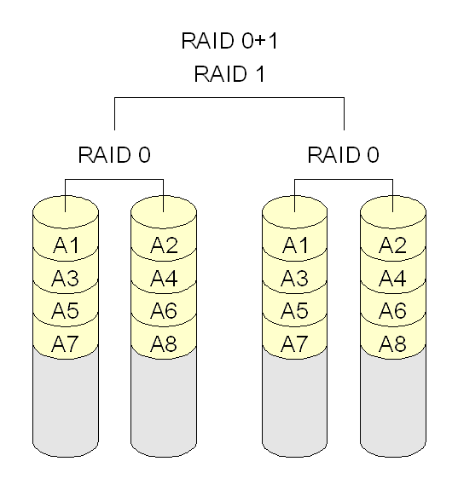
RAID 01 (RAID 0+1)

Slide 11
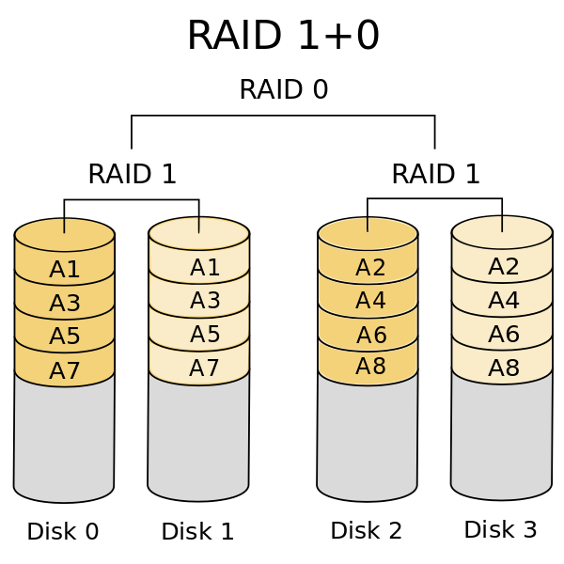
RAID 10 (RAID 1+0)

Slide 12
Реализации RAID систем
Программная (software-based)
Аппаратная — шинно-ориентированная (bus-based)
Аппаратная — автономная подсистема (subsystem-based)

Slide 13
ZFS (Zettabyte File System)
Достоинства:
встроенные инструменты для работы с разделами HDD и организации RAID-Z
нет привязки к оборудованию
нечувствительна к незапланированным отключениям электропитания
автоматическая подмена вышедших из строя HDD, исправление ошибок и перестроение RAID
поддерживаются огромные размеры томов, файлов, пулов, а также легкая масштабируемость хранилища
быстрое и удобное администрирование
при увеличении HDD повышается производительность хранилища
дедупликация и сжатие данных
Недостатки:
высокие требования к ресурсам CPU и RAM
хранилища, используемые для важных корпоративных данных, должны быть построены при использовании ECC RAM.

Slide 14
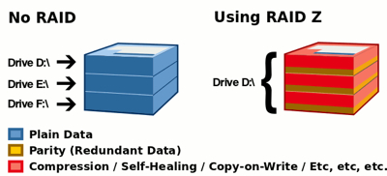
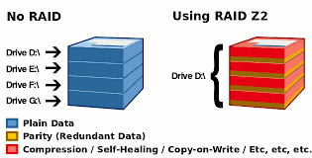
ZFS (Zettabyte File System)

Slide 15
Спасибо за внимание!

